Slide 1
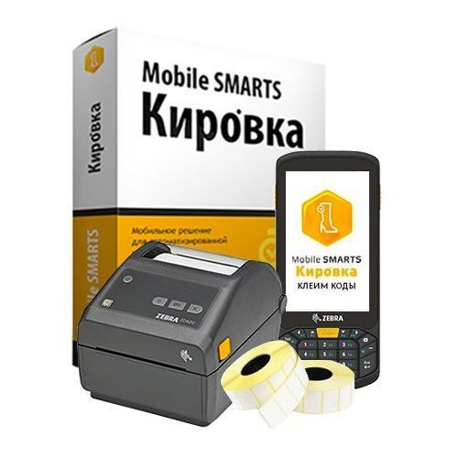
Менеджер компании ООО «ПОРТ»
Гладилин Алексей Николаевич
+79233088397
Alex@portkkm.ru
www.portkkm.ru

Slide 2
Кто мы?
Компания «ПОРТ» возникла как центр технического обслуживания и продажи контрольно-кассовой техники в 1998г. Практически сразу мы включили в ассортимент весовое оборудование. Постепенно добавляли новые группы товаров и расширяли список брендов.
Сейчас portkkm.ru - крупнейший интернет-магазин оборудования для магазинов в Красноярске и крае. В одном месте представлено все, что понадобится для работы торговой точки любого формата: кассы, весы, программное обеспечение, POS-системы и периферия, сканеры штрих-кодов и другое оборудование для автоматизации, камеры и регистраторы для систем видеонаблюдения, антикражные ворота и защитные метки, детекторы купюр и счётчики банкнот для проверки наличных, ворота для организации СКУД и многое другое.

Slide 3
Что это?
- Это новое программное обеспечение для терминалов сбора данных или смартфонов со встроенным сканером штрихкодов, предназначенное для работы с маркированным товаром.

Slide 4
Для чего?
Позволяет легко начать работать с маркированными товарами — быстро и без ошибок.
Позволяет мобильному оборудованию (ТСД или смартфону) полностью раскрыть свой потенциал.
Закрывает собой все потребности по маркировке товара.

Slide 5
В «Кировке» уже предусмотрены готовые сценарии, начиная от описания товаров и наклейки этикеток и заканчивая вводом кодов маркировки в оборот. Прямое подключение через API к личному кабинету «Честного знака» и к станции управления заказами (СУЗ).

Slide 6
С помощью данного ПО можно получать нужные коды маркировки для печати этикеток на любом принтере.
Для заказа КМ достаточно считать штрихкод на товаре (или выбрать из его списка на ТСД) и ввести количество кодов, нужных для маркировки. Далее КМ получаются либо напрямую из ГИС МТ, либо через посредника в виде учетной системы.

Slide 7
Процесс нанесения кодов маркировки самый важный во всей системе «Честный знак».
Наносить DataMatrix можно несколькими способами: сканируя GTIN товара, используя временные коды маркировки, и просто выбирая нужный товар из списка на экране мобильного устройства. Итог один - в результате происходит печать КМ, который затем наклеивается на коробку с товаром.
ПОДТВЕРЖДЕНО КЛИЕНТАМИ

Slide 8
Просто так наклеенный код маркировки считается недействительным.
Нужно подать отчет о нанесении КМ в систему ГИС МТ, прямо с мобильного устройства или через учетную систему. Данная операция называется «Ввод в оборот», и только после нее товары разрешены к обороту (продажа, возврат, списание).

Slide 9
Автоматизация упаковки отдельных единиц товара в коробки и коробок в палету с помощью ТСД.
Актуальная информация о КМ, коробках и палетах всегда хранится в базе данных «Кировки» и обновляется с завершением документа агрегации на ТСД.

Slide 10
Отгружаются только те упаковки, которые ранее были агрегированы. Отгрузка производится путем сканирования кода на транспортной упаковке, без сканирования товара внутри.
После завершения документа на ТСД, в него автоматически переносится информация о всех отгружаемых КМ, которые содержатся в отсканированных транспортных упаковках.

Slide 11
2 вида лицензий
КЛЕИМ КОДЫ
от 19 945.-.-
ЗАРУБЕЖНЫЙ СКЛАД
от 66 175.-.-

Slide 12
Интерфейс приложения переведен на английский язык. Это значит, что работа с «Кировкой» возможна по всему миру Если есть необходимость работать с зарубежным производством или складом, то разумно установить «Кировку» на ТСД с английским переводом и работать. Это позволит контролировать работника за рубежом, получать информацию о работе онлайн. «Кировку» можно самостоятельно перевести на любой язык, нужный для работы.

Slide 13
Mobile SMARTS: Кировка, в интернет-магазине ПОРТ по доступной цене в наличии и под заказ.
Спасибо за внимание☺

